Slide 1
遗传算法

Slide 2
主要内容
遗传算法概述
遗传算法基本概念
简单遗传算法
遗传算法应用举例

Slide 3
1. 概述
遗传算法（Genetic Algorithm, GA）
是基于达尔文生物进化论的自然选择和遗传学机理的计算模型
是一种通过模拟自然进化过程搜索最优解的方法

Slide 4
遗传算法之父
约翰•霍兰德 (John Holland, 1929.2.2—2015.8.9) , 美国密歇根大学心理学教授和电子工程及计算机科学教授
1975年出版了专著《自然与人工系统中的适配》（ Adaptation in Natural and Artificial Systems），正式创立遗传算法的理论

Slide 5
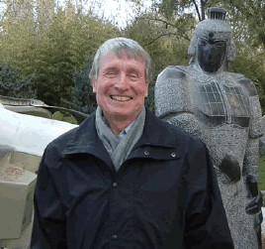
遗传算法之父

Slide 6
GEC-summit-2009 （2009遗传与进化计算国际峰会）
由ACM/SIGEVO主办的一个高水平国际学术会议
于2009年6月12-14日首次在中国上海召开
http://www.sigevo.org/gec-summit-2009/

Slide 7
算法思路
遗传算法（Genetic Algorithm, GA）是一种基于模拟进化的学习方法
假设通常被描述为二进制位串
从若干初始假设的群体或集合，开始搜索合适的假设
当前群体的成员通过模拟生物进化的方式来产生下一代群体，比如随机变异和交叉

Slide 8
算法思路
在每一次的迭代中，根据给定的适应度评估当前群体中的假设，而后使用概率方法选出适应度最高的假设作为产生下一代的种子

Slide 9
算法应用领域
遗传算法在人工智能的众多领域得到了广泛应用
机器学习、聚类、控制（如煤气管道控制）、规划（如生产任务规划）、设计（如通信网络设计、布局设计）、调度（如作业车间调度、机器调度、运输问题）、配置（机器配置、分配问题）、组合优化（如TSP、背包问题）、函数的最大值

Slide 10
算法应用领域
另一方面，人们又将遗传算法与其他智能算法和技术相结合，使其问题求解能力得到进一步扩展和提高。例如，将遗传算法与模糊技术、神经网络相结合，已取得了不少成果
此外，GA也在自动控制、机器人学、图象处理、人工生命等方面获得了广泛的运用

Slide 11
算法说明
遗传算法是一种受生物进化启发的学习方法，它不再是从一般到特殊或从简单到复杂地搜索假设，而是通过变异和重组当前已知的最好假设来生成后续的假设
每一步更新被称为当前群体的一组假设，方法是使用当前适应度最高的假设的后代替代群体的某个部分

Slide 12
算法说明
适应度实例：
如果学习任务是在给定一个未知函数的输入输出训练样例后逼近这个函数，适应度可被定义为假设在训练数据上的精度
如果是学习下国际象棋的策略，适应度可被对弈的胜率

Slide 13
算法说明
遗传算法具有以下的共同结构：
算法迭代更新一个假设池(称为群体)
在每一次迭代中，根据适应度评估群体中的所有成员，然后用概率方法选取适应度最高的个体产生新一代群体
在被选中的个体中，一部分保持原样，进入下一代群体；其他被用作产生后代个体的基础，采用交叉和变异方法

Slide 14
2.基本概念
1. 问题的解空间
遗传算法主要用来针对问题搜索它的最优解或次优解。问题的最优解和次优解都包含在一个庞大的解集合中，即问题的解空间。

Slide 15
2.基本概念
２. 个体与种群
● 个体就是模拟生物个体，对问题中的对象
（一般就是问题的解）的一种称呼，一个个
体也就是解空间中的一个点。
● 种群是模拟生物种群，由若干个体组成的群
体, 它一般是整个解空间的一个很小的子集。

Slide 16
2.基本概念
３. 适应度(fitness)与适应度函数
●适应度就是借鉴生物个体对环境的适应程度，而对问题中的个体对象所设计的表征其优劣的一种测度。
● 适应度函数就是问题中的全体个体与其适应度之间的一个对应关系。它一般是一个实值函数。该函数就是遗传算法中指导搜索的评价函数，需要有效反映任一个染色体和最优解染色体的差距。

Slide 17
2.基本概念
4. 染色体与基因
染色体（chromosome）就是问题中个体的某种字符串形式的编码表示。字符串中的字符也就称为基因（gene），即染色体上的任一位。
例如：
个体 染色体
9 ---- 1001
（2，5，6）---- 010 101 110

Slide 18
2.基本概念
5. 遗传操作
亦称遗传算子(genetic operator)，就是关于染色体的运算。遗传算法中有三种遗传操作:
● 选择-复制(selection-reproduction)
● 交叉(crossover，亦称交换、交配或杂交)
● 变异(mutation，亦称突变)

Slide 19
2.基本概念
选择-复制 对于一个规模为N的种群S, 按每个染色体x_{i}∈S的选择概率P(x_{i})所决定的选中机会, 分N次从S中随机选定N个染色体, 并进行复制。
这里的选择概率P(x_{i})的计算公式为

Slide 20
2.基本概念
交叉 就是互换两个染色体某些位上的基因
例如, 设染色体 s₁=01001011, s₂=10010101, 交换其后4位基因

Slide 21
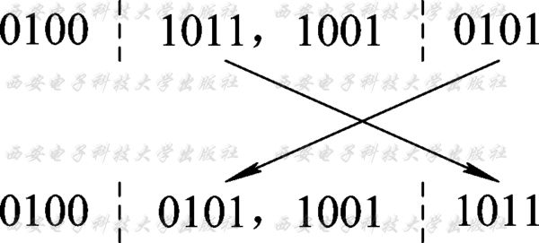
2.基本概念
S₁
S₂
s₁′=01000101, s₂′=10011011
可以看做是原染色体s₁和s₂的子代染色体。

Slide 22
2.基本概念
变异: 就是改变染色体某个(些)位上的基因。
例如, 设染色体 s=11001101
将其第三位上的0变为1, 即
s=11001101 → 11101101= s′
s′也可以看做是原染色体s的子代染色体。

Slide 23
3. 简单遗传算法
简单遗传算法又称为 SGA
Simple Genetic Algorithm
Holland Genetic Algorithm
思想
从初始种群出发，采用基本的遗传算子进行运算，产生下一代种群；反复进行，直到满足终止条件

Slide 24
3. 简单遗传算法
生成初始种群
计算适应度
终止 ?
结束
选择-复制
交叉
算法流程图
变异
生成新一代种群

Slide 25
3. 简单遗传算法
算法中的一些控制参数：
■ 种群规模：种群包含的染色体数目
■ 最大换代数：染色体更新换代的最大数目
■ 交叉率(crossover rate)就是参加交叉运算的染色体个数占全体染色体总数的比例，记为P_{c},取值范围一般为0.4～0.99。
■ 变异率(mutation rate)是指发生变异的基因位数所占全体染色体的基因总位数的比例，记为P_{m}，取值范围一般为0.0001～0.1。

Slide 26
3. 简单遗传算法（基本遗传算法）
步1 在搜索空间U上定义一个适应度函数f(x)，给定种群规模N，交叉率P_{c}和变异率P_{m}，代数T；
步2 随机产生U中的N个个体s₁, s₂, …, s_{N}，组成初始种群S={s₁, s₂, …, s_{N}}，置代数计数器t=1；
步3 计算S中每个个体的适应度 ；
步4 若终止条件满足，则取S中适应度最大的个体作为所求结果，算法结束。

Slide 27
3. 简单遗传算法（基本遗传算法）
步5 按选择概率P(x_{i})所决定的选中机会，每次从S中随机选定1个个体并将其染色体复制，共做N次，然后将复制所得的N个染色体组成群体S₁；
步6 按交叉率P_{c}所决定的参加交叉的染色体数c，从S₁中随机确定c个染色体，配对进行交叉操作，并用产生的新染色体代替原染色体，得群体S₂；

Slide 28
3. 简单遗传算法（基本遗传算法）
步7 按变异率P_{m}所决定的变异次数m，从S₂中随机确定m个染色体，分别进行变异操作，并用产生的新染色体代替原染色体，得群体S₃；
步8 将群体S₃作为新一代种群，即用S₃代替S，t = t+1，转步3；

Slide 29
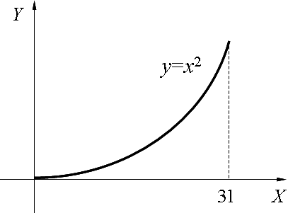
4. 遗传算法应用举例
例1 利用遗传算法求解区间［0,31］上的二次函数y=x²的最大值。

Slide 30
4. 遗传算法应用举例
分 析
1 原问题可转化为在区间［0, 31］中搜索能使y取最大值的点a的问题
2［0, 31]中的点x就是个体, 函数值f(x)恰好就可以作为x的适应度，区间［0, 31］就是一个(解)空间
3 这样, 只要能给出个体x的适当染色体编码, 该问题就可以用遗传算法来解决。

Slide 31
4. 遗传算法应用举例
解 (1) 设定种群规模,编码染色体，产生初始种群
将种群规模设定为4；用5位二进制数编码染色体；取下列个体组成初始种群S₁:
s₁= 13 (01101), s₂= 24 (11000)
s₃= 8 (01000), s₄= 19 (10011)

Slide 32
4. 遗传算法应用举例
(2) 定义适应度函数
取适应度函数：f (x) = x²
(3) 计算各代种群中的各个体的适应度, 并对其染色体进行遗传操作, 直到适应度最高的个体(即31（11111）)出现为止。

Slide 33
4. 遗传算法应用举例
首先计算种群S₁中各个体
s₁= 13(01101), s₂= 24(11000)
s₃= 8(01000), s₄= 19(10011)
的适应度 f (s_{i}) 。
容易求得
f (s₁) = f(13) = 13² = 169
f (s₂) = f(24) = 24² = 576
f (s₃) = f(8) = 8² = 64
f (s₄) = f(19) = 19² = 361

Slide 34
4. 遗传算法应用举例
再计算种群S₁中各个体的选择概率
选择概率的计算公式为
由此可求得
P(s₁) = P(13) = 0.14
P(s₂) = P(24) = 0.49
P(s₃) = P(8) = 0.06
P(s₄) = P(19) = 0.31

Slide 35
4. 遗传算法应用举例
赌轮选择法
s₄
0.31
s₁
0.14
s₃0.06
s₂
0.49
赌轮选择示意

Slide 36
4. 遗传算法应用举例
在算法中，赌轮选择法可用下面的子过程模拟:  ① 在［0, 1］区间内产生一个均匀分布的随机数r。
② 若r≤q₁,则染色体x₁被选中。
③ 若q_{k-1}<r≤q_{k}(2≤k≤N), 则染色体x_{k}被选中。 其中的q_{i}称为染色体x_{i} (i=1, 2, …, n)的积累概率, 其计算公式为

Slide 37
4. 遗传算法应用举例
选择-复制
设从区间［0, 1］中产生4个随机数如下:
r₁ = 0.450126, r₂ = 0.110347
r₃ = 0.572496, r₄ = 0.98503
染色体 | 适应度 | 选择概率 | 积累概率 | 选中次数
s₁=01101 | 169 | 0.14 | 0.14 | 1
s₂=11000 | 576 | 0.49 | 0.63 | 2
s₃=01000 | 64 | 0.06 | 0.69 | 0
s₄=10011 | 361 | 0.31 | 1.00 | 1

Slide 38
4. 遗传算法应用举例
于是，经复制得群体：
s₁’ =11000（24）, s₂’ =01101（13）
s₃’ =11000（24）, s₄’ =10011（19）

Slide 39
4. 遗传算法应用举例
交 叉
设交叉率p_{c}=100%，即S₁中的全体染色体都参加交叉运算。
设s₁’与s₂’配对，s₃’与s₄’配对。分别交换后两位基因，得新染色体：
s₁’’=11001（25）, s₂’’=01100（12）
s₃’’=11011（27）, s₄’’=10000（16）

Slide 40
4. 遗传算法应用举例
变 异
设变异率p_{m}=0.001。
这样，群体S₁中共有
5×4×0.001=0.02
位基因可以变异。
0.02位显然不足1位，所以本轮遗传操作不做变异。

Slide 41
4. 遗传算法应用举例
于是，得到第二代种群S₂：
s₁=11001（25）, s₂=01100（12）
s₃=11011（27）, s₄=10000（16）

Slide 42
4. 遗传算法应用举例
第二代种群S₂中各染色体的情况
染色体 | 适应度 | 选择概率 | 积累概率 | 估计的 选中次数
s₁=11001 | 625 | 0.36 | 0.36 | 1
s₂=01100 | 144 | 0.08 | 0.44 | 1
s₃=11011 | 729 | 0.41 | 0.85 | 1
s₄=10000 | 256 | 0.15 | 1.00 | 1

Slide 43
4. 遗传算法应用举例
假设这一轮选择-复制操作中，种群S₂中的
4个染色体都被选中，则得到群体：
s₁’=11001（25）, s₂’= 01100（12）
s₃’=11011（27）, s₄’= 10000（16）
做交叉运算，让s₁’与s₂’，s₃’与s₄’ 分别交换后三位基因，得
s₁’’ =11100（28）, s₂’’ = 01001（9）
s₃’’ =11000（24）, s₄’’ = 10011（19）
这一轮仍然不会发生变异。

Slide 44
4. 遗传算法应用举例
于是，得第三代种群S₃：
s₁=11100（28）, s₂=01001（9）
s₃=11000（24）, s₄=10011（19）

Slide 45
4. 遗传算法应用举例
第三代种群S₃中各染色体的情况
染色体 | 适应度 | 选择概率 | 积累概率 | 估计的 选中次数
s₁=11100 | 784 | 0.44 | 0.44 | 2
s₂=01001 | 81 | 0.04 | 0.48 | 0
s₃=11000 | 576 | 0.32 | 0.80 | 1
s₄=10011 | 361 | 0.20 | 1.00 | 1

Slide 46
4. 遗传算法应用举例
设这一轮的选择-复制结果为：
s₁’=11100（28）, s₂’=11100（28）
s₃’=11000（24）, s₄’=10011（19）
做交叉运算，让s₁’与s₄’，s₂’与s₃’ 分别交换后两位基因，得
s₁’’=11111（31）, s₂’’=11100（28）
s₃’’=11000（24）, s₄’’=10000（16）
这一轮仍然不会发生变异。

Slide 47
4. 遗传算法应用举例
于是，得第四代种群S₄：
s₁=11111（31）, s₂=11100（28）
s₃=11000（24）, s₄=10000（16）

Slide 48
4. 遗传算法应用举例
显然，在这一代种群中已经出现了适应度最高的染色体s₁=11111。于是，遗传操作终止，将染色体“11111”作为最终结果输出。
然后，将染色体“11111”解码为表现型，即得所求的最优解：31。
将31代入函数y=x²中，即得原问题的解，即函数y=x²的最大值为961。

Slide 50
小 结
遗传算法概述
遗传算法的基本操作
简单遗传算法

Slide 51
练 习 1
利用遗传算法，求解区间［1,16］上的函数y = 2x的最大值。假设初始种群为(2, 5, 8,15)，随机数假设为(0.1, 0.3, 0.5, 0.8)，要求写出具体步骤。

Slide 52
实例简介：基于遗传算法的图像区域生成技术
利用遗传算法处理图像区域增长的问题
通过选择种子点，交叉和变异等遗传过程来
再生出图像中的前景区域

Slide 53
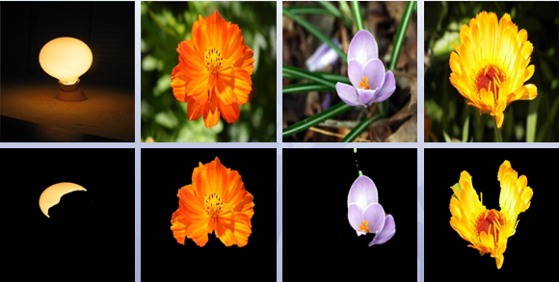

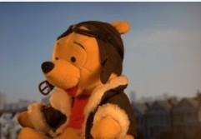



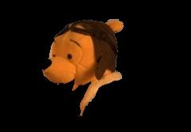
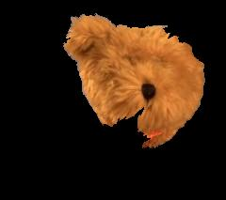

研究问题

Slide 54
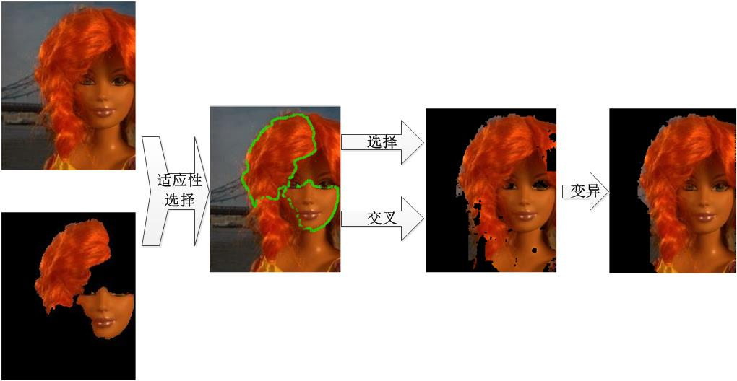
技术路线

Slide 55
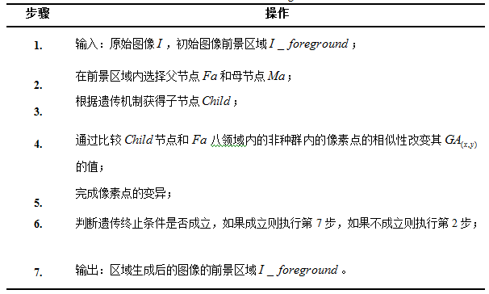
算法伪代码

Slide 56
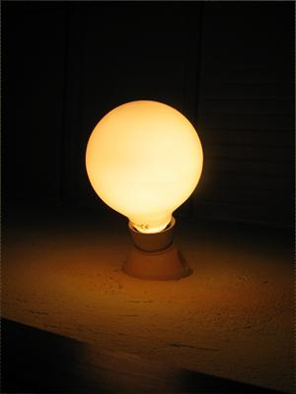
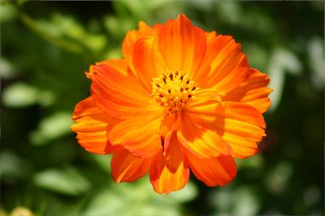
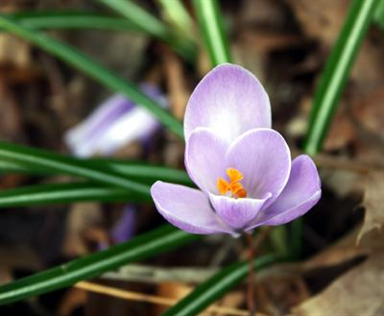
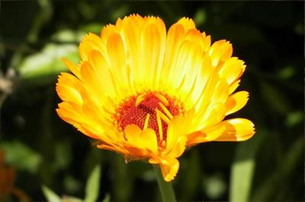








部分实验结果展示

